Slide 1
Análisis de barrios populares de Argentina.
Probabilidad y Estadistica, Lic. en Ciencias de la Computacion, UNR, Argentina.
Destinatario: Miranda Wintour
Valentin Sosa, G13

Slide 2
Presentación

Slide 3
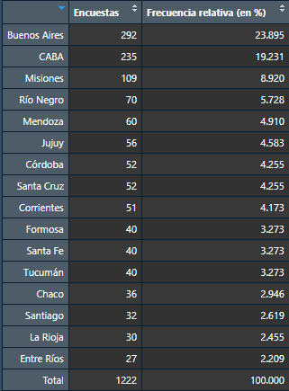
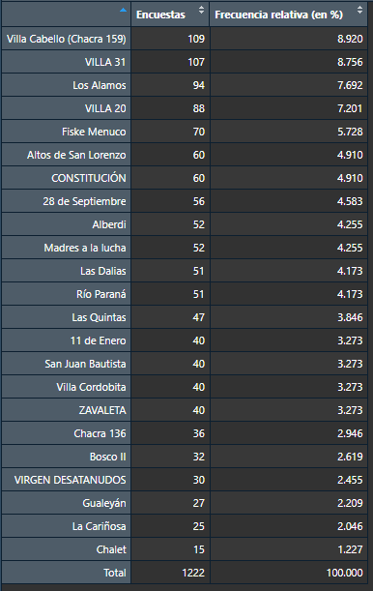
Provincias y barrios

Slide 4
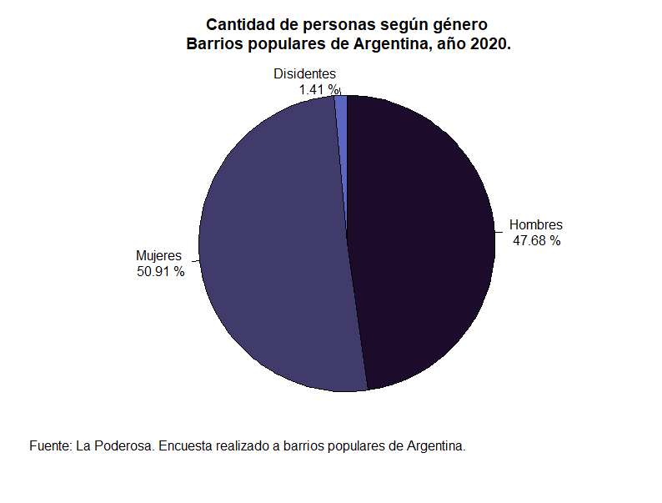
Integrantes

Slide 5
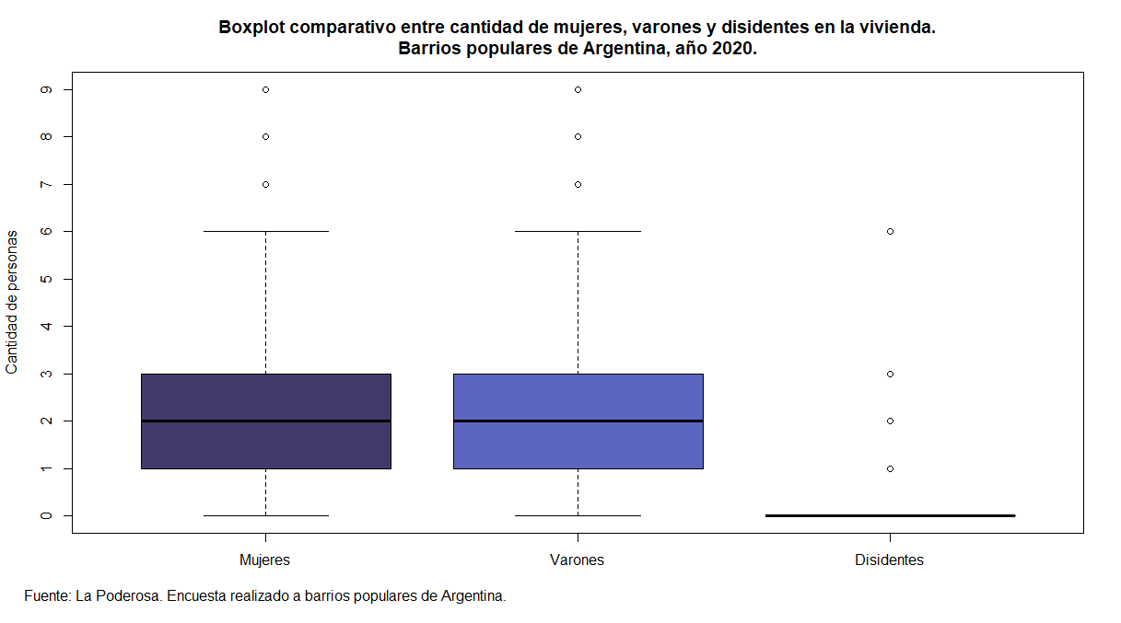
Integrantes

Slide 6
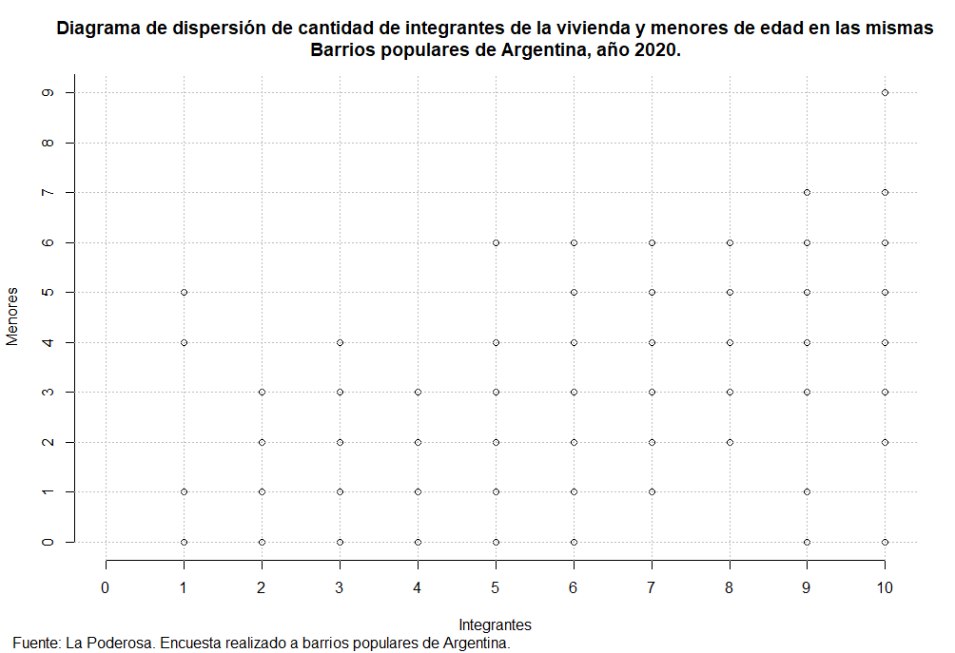
Integrantes

Slide 7
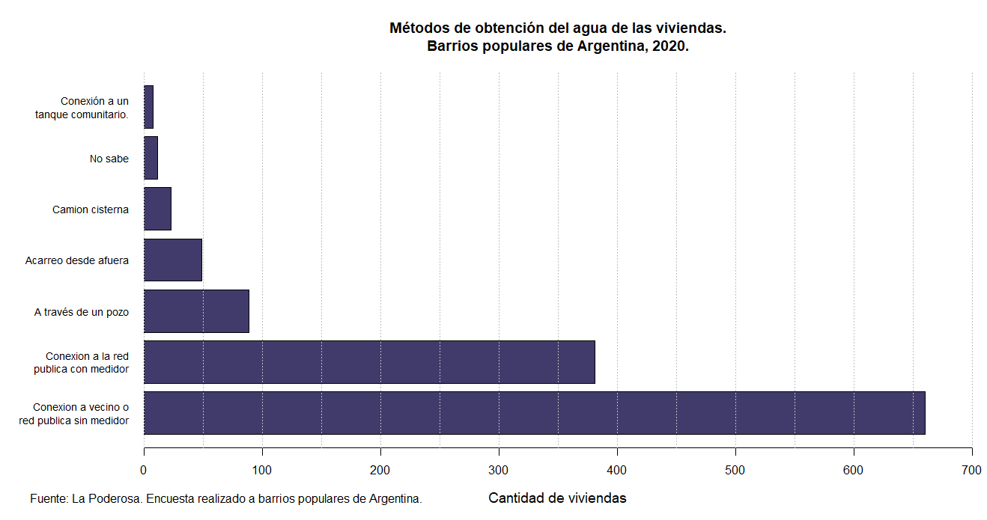
Agua

Slide 8
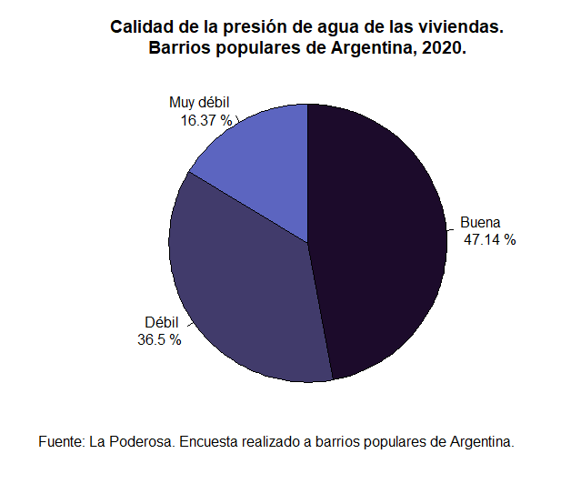
Agua

Slide 9
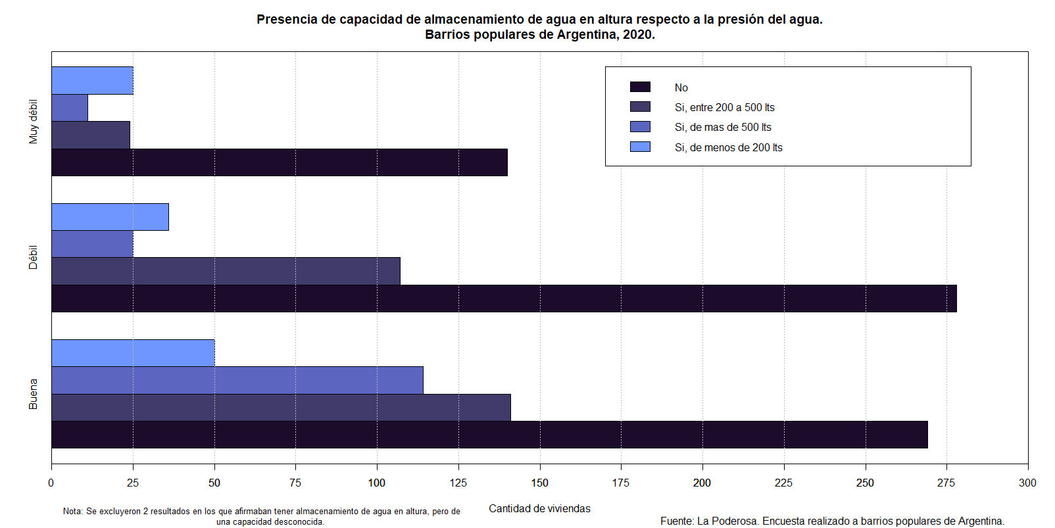
Agua

Slide 10
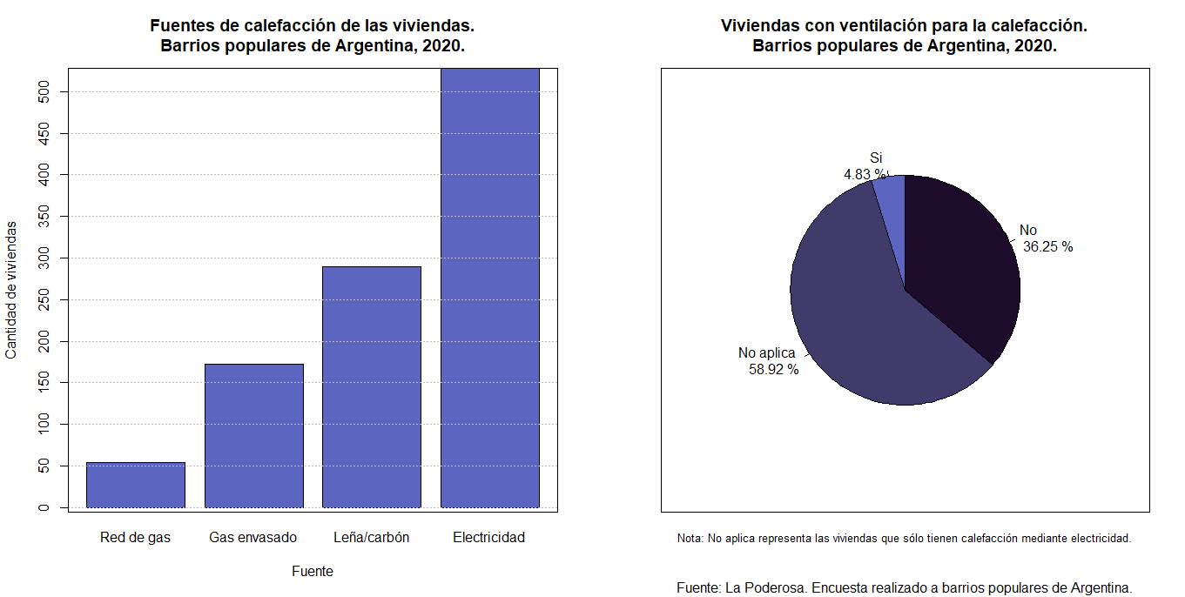
Calefacción

Slide 11
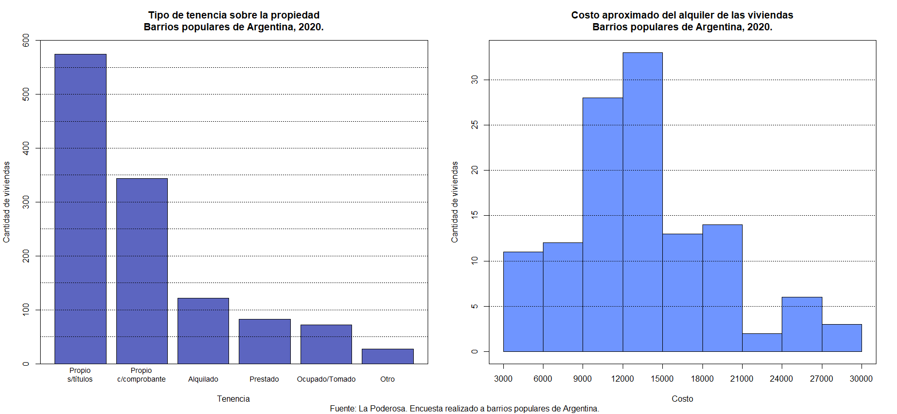
Propiedad

Slide 12
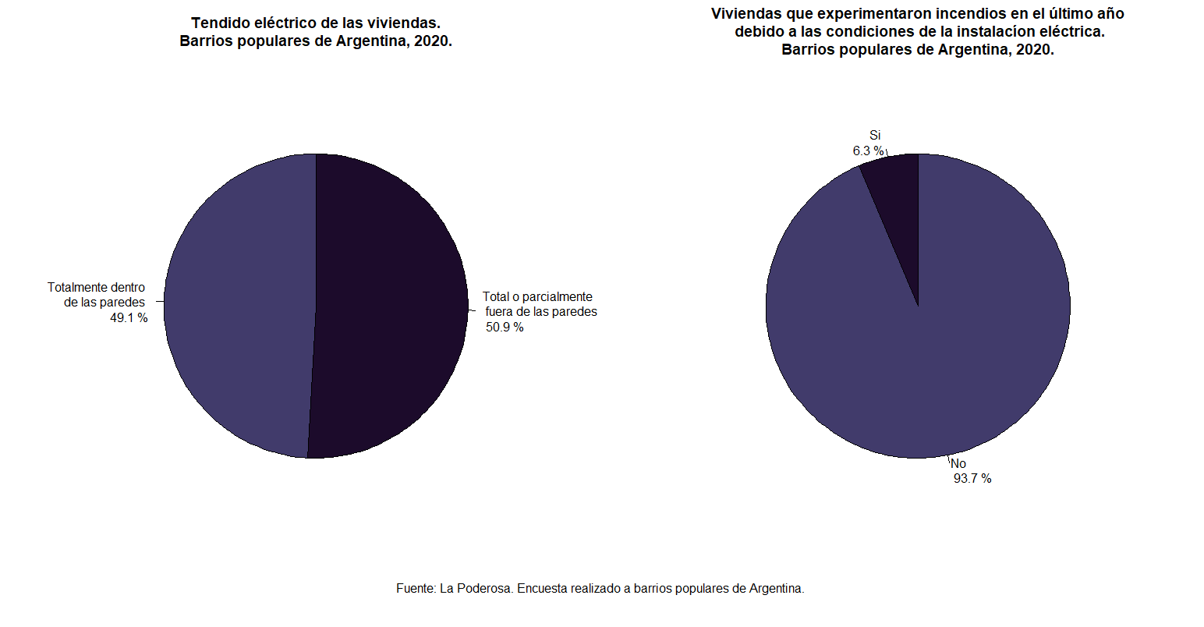
Tendido eléctrico

Slide 13
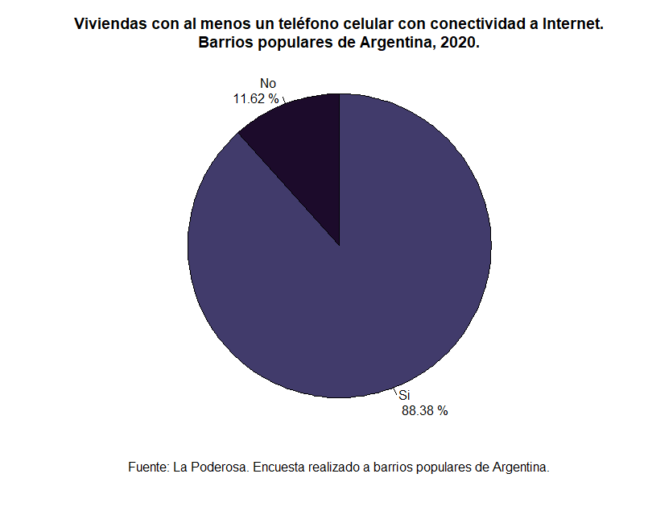
Conectividad

Slide 14
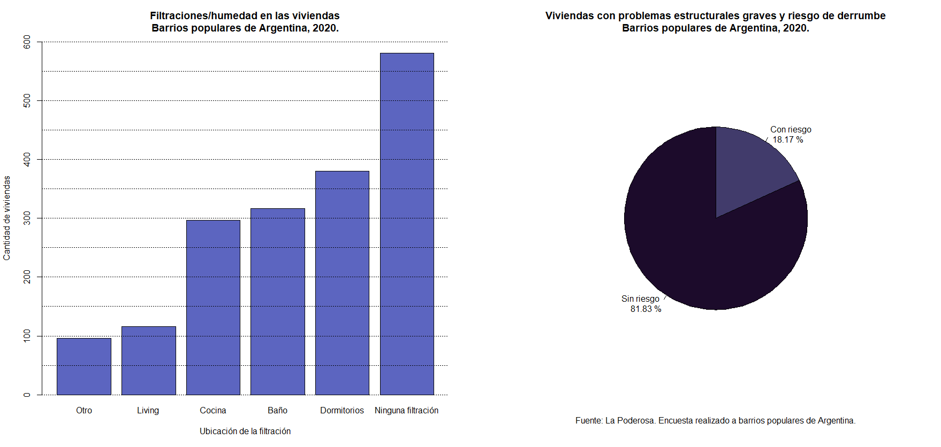
Filtraciones y humedad

Slide 15
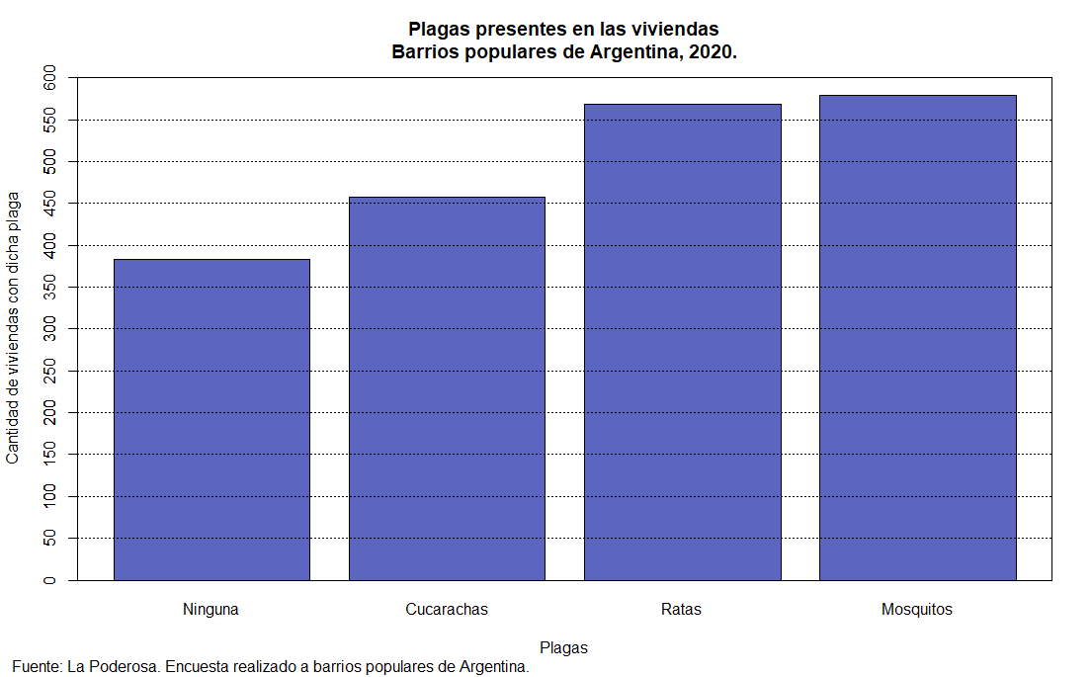
Plagas

Slide 16
Cierre

Slide 17
Gracias por ver!
Probabilidad y Estadistica, Lic. en Ciencias de la Computacion, UNR, Argentina.
Destinatario: Miranda Wintour
Destiatario: Juan Grande
Valentin Sosa, G13

